Slide 1
受限空间 Confined Spaces
博富特咨询
Owner : ALC HSE
ALC-TR-HSE-002(1) Annex 1 Ver.B Updated by Wen Zhaobo 2018-04
全面
专业
实用
Notes:
欢迎进入受限空间在线学习。
本模块主要介绍受限空间作业的相关内容。
在本培训模块内，我们将根据法律、法规和液空程序的要求，介绍受限空间作业的安全管理知识。

Slide 2
关于博富特
博富特培训已拥有专业且强大的培训师团队-旗下培训师都拥有丰富的国际大公司生产一线及管理岗位工作经验，接受过系统的培训师培训、训练及能力评估，能够开发并讲授从高层管理到基层安全技术、技能培训等一系列课程。
我们致力于为客户提供高品质且实用性强的培训服务，为企业提供有效且针对性强的定制性培训服务，满足不同行业、不同人群的培训需求。
博富特认为：一个好的培训课程起始于一个好的设计,课程设计注重培训目的、培训对象、逻辑关系、各章节具体产出和培训方法应用等关键问题。

Slide 3
引言
培训目的
识别受限空间内的风险
掌握风险的预防、控制措施；
熟悉进入受限空间的最低安全要求；
掌握应急响应流程。
Notes:
本培训课程的目的是使接受培训的人员需掌握以下内容：
1、能够识别受限空间内的风险，
2、评估受限空间所存在的风险，掌握预防、控制措施，
3、熟悉进入受限空间的最低安全要求，
4、掌握应急响应流程。
本培训课程的目标是避免发生受限空间作业事故。

Slide 4
目录
1、受限空间基本知识
1.1受限空间定义
1.2 典型受限空间举例
1.3 受限空间作业安全标识
2、受限空间的风险
3、受限空间辨识
4、受限空间管理
5、进入受限空间的安全准备工作
Notes:
这是本模块所要介绍的全部内容，你可以按顺序学习，也可根据自身情况通过导航自选顺序进行学习

Slide 5
1.1 受限空间定义
受限空间（confined space）
指进出此空间是受到限制的，其设计目的不是用来让人持续开展工作的空间，其构造能够允许一个人进入并有足够的空间来执行指定的工作。
受限空间同时又具备下列特点：该封闭或半封闭的场所没有良好的通风，或者有可能含有可燃气体、窒息性气体或有毒有害物质.包括储罐、密闭排放槽、冷箱及地下排水管和阀门井等。
CONFINED SPACE
（Permit Required）
受限空间 (无许可不得入内)

Slide 6
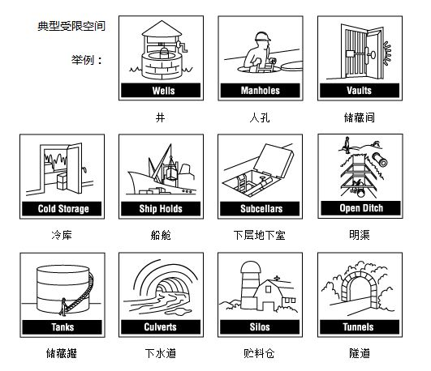
1.2 典型受限空间举例
生活、工作中我们常见到一些比较典型的受限空间：包括地下储藏间、储罐、排水道、管道、竖井、一些仓库等。
这些受限空间可能在地下，也可能在地面上。几乎在任何地方均能看到受限空间。尽管称为受限空间，但其面积未必
小。如果出入受限，则沟、渠也可能成为受限空间
Notes:
Examples of confined spaces include silos, vats, hoppers, utility vaults, tanks, sewers, pipes, access shafts, trucks or rail tank cars, certain warehouses. Ditches and trenches may also be a confined space when access or egress is limited.

Slide 7
1.3 受限空间作业安全标识
Asphyxiation
窒息危险
Toxic gases
有毒气体
CONFINED SPACE
（Permit Required）
受限空间 (无许可不得入内)
Burn, Explosive
燃烧, 爆炸危险
Oxidzing gases
富氧助燃

Slide 8
2 受限空间的风险
受限空间的危险性包括下列各种风险：
气体环境风险
缺氧环境
富氧环境
易燃气体
有毒气体
其他风险
形状特征
设备、设施
电气
温度
噪音
振动
吞没
进入点
Notes:
这里列出的是进入受限空间作业常见的12种风险。
接下来，我们分两个部分进行详细介绍。

Slide 9
2 受限空间的风险 - 气体环境风险

Slide 10
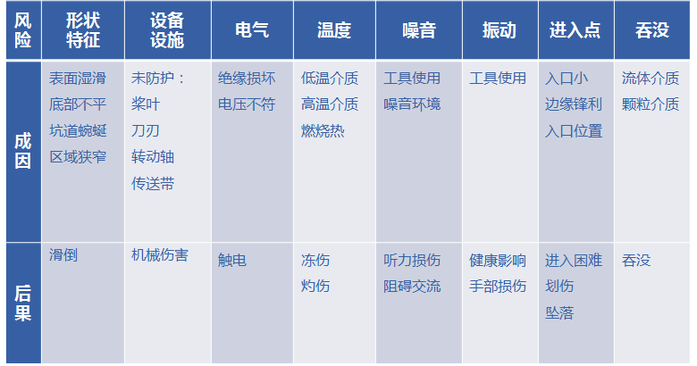
2 受限空间的风险 – 其他风险
Notes:
受限空间除了前面我们介绍的气体环境风险之外，还有下列常见风险：
1、形状特征导致的风险，例如受限空间内表面湿滑，容易致滑倒；
2、设备、设施未加防护导致的机械伤害风险，例如未加防护的桨叶，容易导致划伤；
3、受限空间内使用电气设备带来的电气伤害风险，例如绝缘损坏，容易导致触电；
4、温度的风险，例如受限空间内存在低温介质，容易导致冻伤；
5、噪音带来的风险，例如使用电动设备产生的噪音，不仅影响人体健康，还会影响作业人员之间的沟通；
6、振动的风险，例如使用的电动设备振动过大可能带来手部损伤；
7、进入口的位置或特点带来的风险，例如垂直进入的受限空间，可能发生高处坠落伤害；
8、与受限空间相连的介质管线带来的吞没风险，例如循环水管线锁定失效导致循环水侵入受限空间导致淹溺事故。
上面介绍的这些风险均是进入受限空间作业前需要我们结合作业环境进行考虑的方面。

Slide 11
3 受限空间辨识
进出此空间受到限制
否
不是一个
受限空间
是
是
为人长期工作所设计
否
否
能够允许一个人进入并有足够的空间来执行指定的工作
是
受限空间
需要受限空间
准入许可证
Notes:
通过前面介绍的受限空间的定义和分类以及受限空间中常见的一些风险，那么我们就结合这个流程图，以工厂内的下水道为例进行一个受限空间的辨
识。
首先，进出下水道不方便；其次，下水道的设计目的是排水，并非让人员在其中长期工作；最后下水道空间可以容纳一人甚至多人进入作业，这些都
符合受限空间的定义，因此下水道是受限空间。
液空工厂的例行作业场所不包含下水道，其内部未安装确保作业安全的安全设施如通风装置、固定式氧气浓度监测报警仪等，进入下水道作业
需要办理受限空间准入许可证。

Slide 12
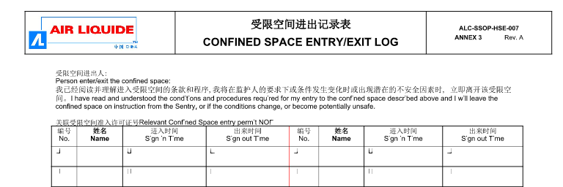
4 受限空间管理
CONFINED SPACE
（Permit Required）
受限空间 (无许可不得入内)
需要办理许可证
标识为受限空间（无许可不得入内）；
如需进入执行“受限空间进入控制指南”(简称”CS指南”)、ALC-SSOP-HSE-007 （3）《受限空间》程序并申请受限空间准入许可证。

Slide 13
4 受限空间管理 - 受限空间进入前要求
在人员进入之前，受限空间必须达到以下最低要求：
氧含量须在19.5%～22.5%之间，且由新鲜空气供应或连续监测
可燃气体浓度：当被测气体或蒸气的爆炸下限大于等于4％时，其被测浓度不大于0.5%（体积百分数）；当被测气体或蒸气的爆炸下限小于4％时，其被测浓度不大于0.2%(体积百分数)。
有毒气体的含量必须小于许可暴露极限（PEL）。
没有腐蚀液体残余。
不存在没顶的危害
没有电击的危害
没有机械割伤的危害。
受限空间内的温度必须在－5ºC～35ºC之间。
Notes:
从前面的讲解中我们了解到，受限空间存在较多类型的危害，所以进入受限空间作业必须严格管理。
当安全工作许可证被批准之前，作业签发人必须负责组织判断是否需要进入受限空间，如果需要进入受限空间或没有警示
标识的受限空间，必须立即执行“受限空间进入控制指南” ，其中包括签发受限空间准入许可证。 “受限空间进入控制指南”负责人与作业负责人
必须确保受限空间的危险物质被彻底排除或达到最低水平，作业可以安全进行，所有的安全措施都已实施。在人员进入之前，受限空间必须达到本页
面所列的最低要求。

Slide 14
4 受限空间管理 - 受限空间进入控制指南
在人员被允许进入受限空间之前，作业负责人按照“受限空间进入控制指南”申请受限空间准入许可证，其中包括如下四部分：
责任的分工，
危险的评估；
受限空间准入许可证；
进入受限空间的安全准备工作，包括：
锁定/挂牌；
对受限空间大气状况进行检测和控制；
清洁、置换、排放和/或惰化置换；
通风；
组织待命的救援队伍；
救援设备（如：安全带、救援用的滑轮升降器材、支撑用的三脚架、呼吸设备等）；
个体防护装备的使用；
对在受限空间内将进行的工作可能引入的危险的识别；
作业活动的协调。

Slide 15
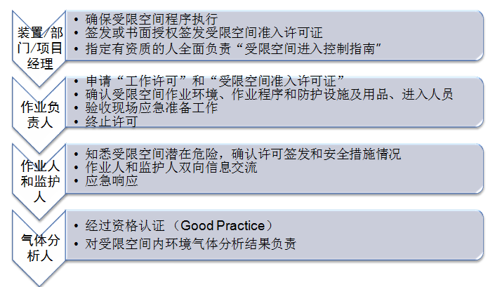
4 受限空间管理 - 责任的分工
Notes:
受限空间作业涉及的人员包括装置/部门/项目经理、作业负责人、作业人、监护人、气体分析人等。其责任的分工分别为：
装置/部门/项目经理负责签发受限空间准入许可证或书面授权具备受限空间安全作业知识和经验，并有能力利用作业
危害分析方法，且经培训资格认证合格的直属下级人员代为签发受限空间准入许可证；
受限空间作业负责人负责申请填写“安全工作许可证”和“受限空间准入许可证”；在受限空间作业环境、作业程序和防护设施及用品达到允许条件后，允许被批准的作业人员进入受限空间；验收现场应急救援准备工作；在受限空间作业完成后，在确定作业者及所携带的设备和物品均已撤离后终止许可；作业负责人可以是液空人员也可以是承包商人员。
受限空间作业人和监护人
一项作业至少应有一名监护人员，如果作业者是在垂直下方或上方、救援困难的地点作业时，考虑配备两名监护人员。 作业人和监护人必须熟悉受限空间内的潜在危险，并能辨认此危险对人员发生影响的信号或征兆。作业人和监护人应进行必要的、有效的安全、报警、撤离等双向信息交流；监护人应准确掌握进入作业者的数量和姓名及所属单位。作业人和监护人可以是液空人员也可以是承包商人员。
气体分析人
受限空间内环境气体分析人对检测分析结果负责。
更多信息请参考程序文件ALC-SSOP-HSE-007 《受限空间》

Slide 16
4 受限空间管理 - 危险性评估
危险性评估应由在危险因素识别、评估和控制等方面受过培训，具备丰富经验并且熟悉受限空间现场的人员完成；
评估人员应与”受限空间进入控制指南”负责人以及相关的人员进行磋商。
危险性评估
考虑到由于设计、位置、用途等因素而可能存在的状况，以及在受限空间内部的作业活动可能引入的或产生的影响；
考虑到各种危险条件的可能性，如富氧和缺氧、可燃性气体、蒸气或雾状体、易燃粉尘、其他危险大气环境、需要锁定和隔离的有害物质、淹没和受困以及其他危险状况等；
明确列出清除或使潜在危险最小化的方法。

Slide 17
4 受限空间管理 - 准入许可证
装置/项目/部门经理或其授权人签发完成
置于受限空间的指定位置
载明信息
作业地点、作业活动、相关人员
风险及控制措施、监测数据
许可有效日期
遇有下列情况，准入许可证应重新审批和签发
每次换班后；
此项工作的作业负责人发生变动后
出现不符合准入许可的条件，或发生了事件、伤害或晕眩等时。
作业环境和条件发生变化
作业内容发生改变
现场作业与作业计划的要求发生重大偏离
发现有可能造成人身伤害的不安全行为
现场作业人员发现重大安全隐患
Notes:
作业人员进入受限空间前的准入许可证必须由负责此项工作的作业负责人参照“受限空间进入控制指南”填写，装置/
项目/部门经理或其授权人签发完成。
“安全工作许可证”和“准入许可证”必须贴在每个受限空间的入口的指定处，或由作业负责人负责采取其他方式在
入口处存放。
作业人员需要进入受限空间时，每个未采取止入措施的进入地点必须加以标记，使之便于识别，或采取其他措施说明
危险性，并禁止未经批准的作业人员进入。
准入许可证必须明确填写相关信息。
如果准入许可证经过修改，则必须把发生变化的情况通知所有与进入受限空间相关的作业人员。

Slide 18
5 进入受限空间的安全准备工作
锁定/挂牌
大气条件的控制和监测
清洁、置换、通风、惰化置换
救援队伍的组织
救援设备
个体防护装备(PPE)和其他预防措施
减少危险的其他预防措施
工作活动的协调
Notes:
进入受限空间作业之前应做以下安全准备工作：
1、锁定/挂牌必须严格执行ALC-SSOP-HSE-006_《危险能量的控制-锁定和挂牌程序》；
2、对受限空间内的气体环境进行控制和监测，确保作业人员安全。
3、清洁、置换、通风、惰化置换，受限空间中已知或已经检测发现含有不适合呼吸的洁净空气时，必须对空间进行清洁、吹扫置换或通风处理以此对危险进行控制，在作业人员进入受限空间之前必须重新对空气再进行检测。

Slide 19
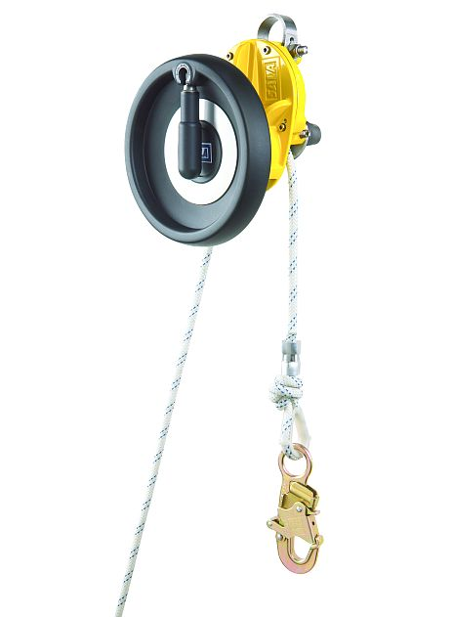
5 进入受限空间的安全准备工作 - 应急救援
救援人员
待命的救援队员必须保持和受限空间内部人员的联系
待命救援人员必须能够立即召集经过培训的救援人员
救援队成员必须经过培训
救援人员不得单独进入受限空间，除非另有人员在外部协助
救援方案必须尽一切可能排除、控制或减少救援人员在紧急响应时以及使用机械通风时遭受的风险
救援设备
进入受限空间时，作业人员必须戴全身式安全带，除非穿戴后会导致更大的危险。
从顶部进入时，必须在安全带上系上救援绳，且必须安排监护人员在受限空间出入口外部全程监护。
如果一名或多名作业人员进入受限空间，则必须采取措施防止救援绳和其他设备的缠结。
准备实用的援救设备（例：安全带、救援用滑轮、三脚架、呼吸设备等）。
Notes:
只要作业人员进入受限空间，必须指定另一名作业人员为待命救援队人员，如需要可指定一人或多人，待命救援队员
不可同时从事其他工作，以免影响其待命和救援的职责履行。救援人员不得单独进入受限空间，除非至少另有一名人员在受限空间外部给予协助。
进入受限空间时，作业人员必须戴全身式安全带，除非穿戴后会导致更大的危险。
从顶部进入时，必须在安全带上系上救援绳，且必须安排监护人员在受限空间出入口外部全程监护。
准备实用的援救设备例如安全带、救援用滑轮、三脚架、呼吸设备等。
如果一名或多名作业人员进入受限空间，则必须采取措施防止救援绳和其他设备的缠结。

Slide 20
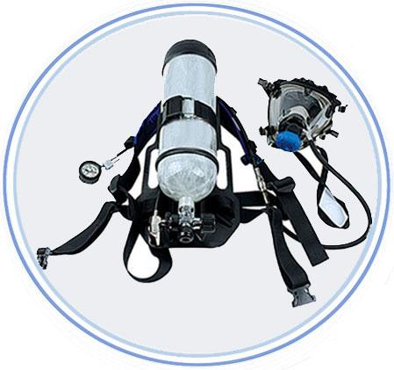
5 进入受限空间的安全准备工作－个体防护装备和其他预防措施
个体防护装备的使用
安全作业许可/受限空间准入许可中必须对个体防护服和装备加以确定和说明。进入者必须穿戴全身式安全带，如必要，必须使用专门的阻燃和抗静电服。
进入含有高度有害性大气环境的受限空间的作业人员必须使用正压式空气呼吸器，如果使用空气管呼吸器，则必须连带一个逃生气瓶。
Notes:
关于个体防护装备(PPE)和其他预防措施有两点：
一是安全作业许可/受限空间准入许可证中必须对个体防护服和装备加以确定和说明。进入者必须穿戴全身式安全带，如必要，必须使用专门的阻燃和抗静电服。
一是进入含有高度有害性大气环境的受限空间的作业人员必须使用正压式空气呼吸器，如果使用空气管呼吸器，则必须连带一个逃生气瓶。

Slide 21
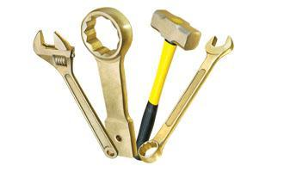
5 进入受限空间的安全准备工作 - 减少危害的其他预防措施
减少危险的其他预防措施
压缩或液态气罐不得进入受限空间
焊接等输送软管在不使用时，或受限空间内工作完成时须被移出
电气工具和设备须根据特定空气和临近的环境条件接地或双重绝缘
潮湿条件、金属容器，照明须用12V安全电压，手持电动工具须用II类或III类工具
易燃易爆环境条件下须用防爆电气工具和设备
易燃易爆环境条件下须用不产生火花的工具。
Notes:
减少危险的其他预防措施
压缩或液态气罐不得进入受限空间；
焊接等输送软管在不使用时，或受限空间内工作完成时必须及时移出；
电气工具和设备须根据特定空气和临近的环境条件进行接地或双重绝缘；
潮湿条件、金属容器，照明须用12V安全电压，手持电动工具须用II类或III类工具；
易燃易爆环境条件下须用防爆电气工具和设备及不产生火花的工具。

Slide 22
6 总结
受限空间定义受限
定义，分类 | 典型受限空间举例
受限空间风险受限
气体环境风险 | 其他风险
受限空间进入指南
分工 | 危险评估 | 准入许可 | 安全准备

Slide 23
Q&A
您的角色？
怎样识别受限空间& 缺氧环境？
怎样施救？

Slide 24
感谢聆听
资源整合，产品服务
↓↓↓
公司官网 | http://www.bofety.com/
如需进一步沟通
↓↓↓
联系我们 | 15250014332 / 0512-68637852
扫码关注我们
获取第一手安全资讯
微信公众号
抖音

